Slide 1
THIẾT KẾ VÀ CÀI ĐẶT CSDL NOSQL CHO HỆ THỐNG QUẢN LÝ NỘI DUNG ĐA PHƯƠNG TIỆN TRANG TIN TỨC/BLOG
Sinh viên thực hiện: Nguyễn Duy Tân
Giảng viên hướng dẫn: Phan Thị Phương Nam

Slide 2
1/ Lý do chọn đề tài & Mục tiêu
Lý do: Các trang tin tức hiện đại yêu cầu lưu trữ đa dạng loại hình media (image, video) với cấu trúc linh hoạt.
Mục tiêu: Xây dựng CSDL NoSQL giúp truy xuất nhanh các bài viết mà không cần các phép Join phức tạp.
Hình ảnh: Sơ đồ so sánh giữa SQL (bảng biểu rời rạc) và NoSQL (Document chứa mọi thông tin).

Slide 3
2/ Thiết kế Mô hình dữ liệu Nhúng (Embedded)
- Nội dung: Sử dụng mô hình Embedded Document để tối ưu hiệu năng.
- Cấu trúc:
+ Tac_gia: Nhúng đối tượng chứa họ tên biên tập viên.
+ Danh_muc: Nhúng mảng chứa các chủ đề của bài viết.
+ Media_dinh_kem: Nhúng mảng chứa đường dẫn hình ảnh/video.
- Hình ảnh: Ảnh chụp cấu trúc JSON từ MongoDB Compass để minh họa sự phân cấp.

Slide 4
3/ Kết quả thực thi câu lệnh 1 - truy vấn thông tin nhúng
Mục tiêu: Chứng minh khả năng lấy dữ liệu lồng nhau chỉ bằng một lệnh duy nhất.
Lệnh thực thi:
db.BAIVIET.find({ "Tieu_de": /Tây Ban Nha/i }, { "Tac_gia.Ho_ten": 1, "Danh_muc.Ten": 1 })

Slide 5
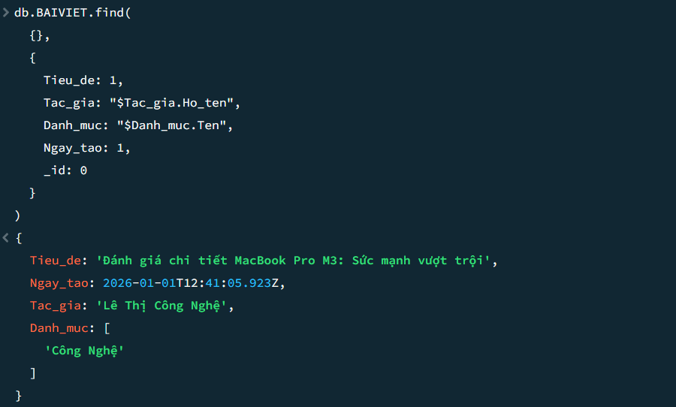
- Hình ảnh thực thi câu lệnh:
=> Nhận xét: Kết quả trả về bao gồm thông tin Tác giả và Danh mục đã được nhúng sẵn, không cần truy vấn sang bảng khác.

Slide 6
4/ Kết quả thực thi câu lệnh 2 - lọc theo tác giả
Mục tiêu: Quản lý và thống kê bài viết.
- Lệnh thực thi:
db.BAIVIET.find({ "Tac_gia.Ho_ten": "Trần Văn Thể Thao" })

Slide 7
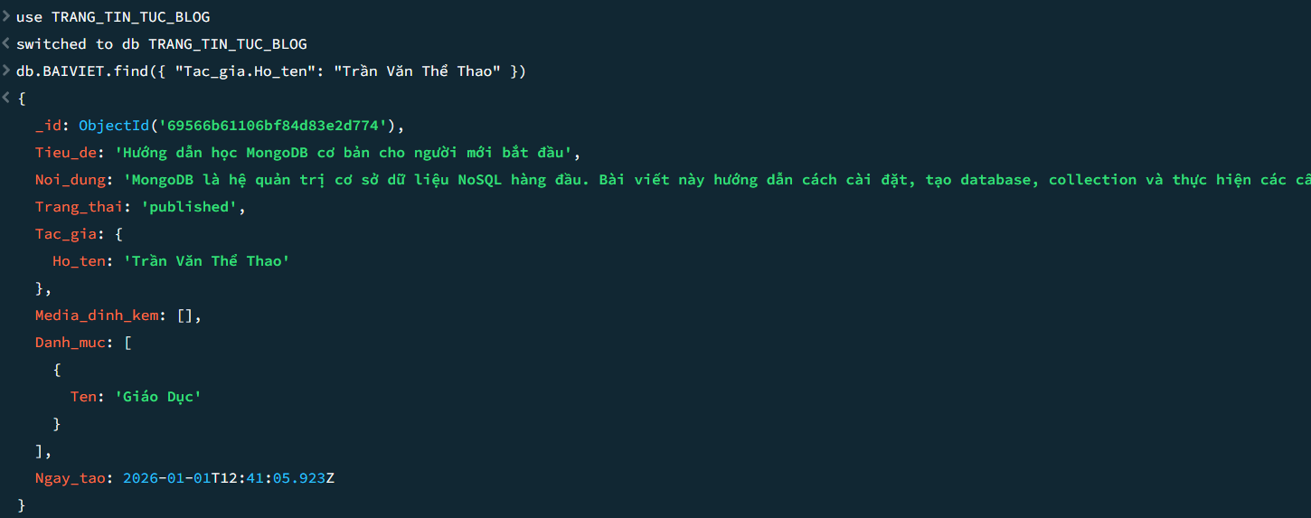
Hình ảnh thực thi câu lệnh:

Slide 8
5/ Xử lý sự cố & Tối ưu hóa dữ liệu
- Vấn đề: Hiện tượng trùng lặp dữ liệu trong quá trình nhập, sửa và thêm dữ liệu.
- Giải pháp:
+ Sử dụng lệnh deleteOne() để loại bỏ bản ghi thừa.

Slide 9
Thanks For Watching !

